Slide 1
Firmenlogo
Interne Schulung: Ergonomie
Plakat Holzbau Vital

Slide 2
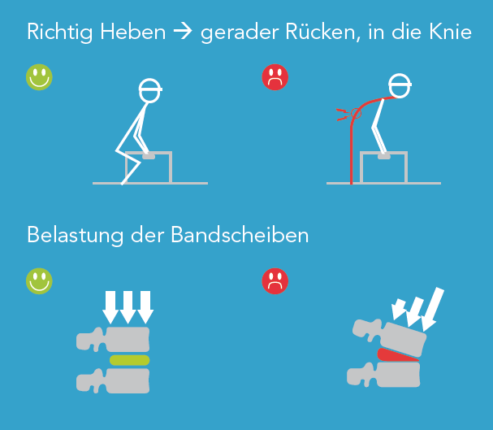
Ergonomie
Gut zu wissen:
Bei gebeugtem oder gedrehtem Rücken werden die Bandscheiben keilförmig zusammengedrückt und um ein vielfaches stärker belastet
Mit der Arbeitsmethode, den richtigen Werkzeugen und der ergonomischen Gestaltung der Arbeitsplätze kann der Bewegungsapparat geschont werden
Bewegung hält die Bandscheiben elastisch
Bei Rückenschmerzen: nicht länger als 2 Tage schonen, wenn möglich aktiv bleiben, Arzt aufsuchen bei nicht nachlassenden Schmerzen oder Taubheitsgefühlen
Monotone Arbeiten, Zeitdruck, oder Arbeiten die eine hohe Präzision erfordern, können zu einer falschen Körperhaltung und Beschwerden führen

Slide 3
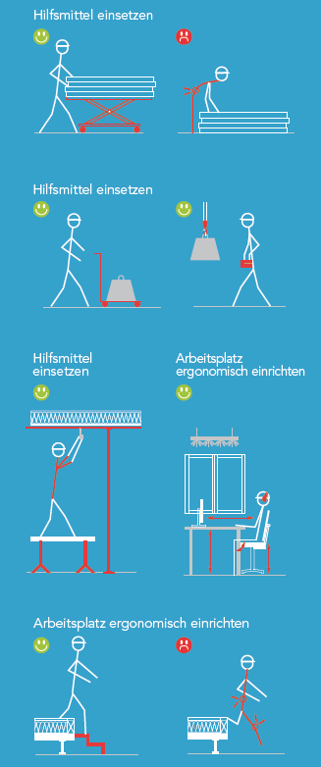
Arbeitsplätze einrichten
Werkstatt:
Arbeitshöhe anpassen (z.B. Höhe Elementtisch, Höhe Werkbank, Bürotisch)
bei Niveauunterschieden, z.B. bei Elementtischen, Treppen einsetzen
Transportwege möglichst kurz halten (Material neben Arbeitsplatz lagern)
Bodenbeschaffenheit beachten → Arbeitsplatzmatten/Anti-Ermüdungsmatten einsetzen
Arbeitsplätze vor Zugluft schützen
Büroarbeitsplätze auf Person einstellen

Slide 4
Arbeitsplätze einrichten
Baustelle:
Transportable Arbeitsböcke/Arbeitstische einsetzen
Arbeitsplatzzugänge erstellen (Treppen bei Niveauunterschieden, befahrbare Wege für Hilfsmittel usw.)
Arbeitsgerüste/Rollgerüste für optimale Arbeitshöhen einsetzen
auf kurze Transportwege achten (Umschlag- und Lagerplätze so nah wie möglich)
Gerüstpodeste für Materiallager erstellen lassen
Ordnung halten, Stolperstellen vermeiden und für freie Transportwege sorgen

Slide 5
Hilfsmittel einsetzen
Für den Lastentransport Einsatz von:
Kranen, Staplern, Teleskopladern
Waren- und Fassadenaufzügen
Handhubwagen (Palettroli), Sackkarren, Hand- und Plattenwagen, Hubtische usw.
Für die Montage Einsatz von:
Plattenliften, Montage- und Deckenstützen, provisorischen Auflagehölzer
Rollgerüste und Podestleitern
Griffhilfen
bei Bodenarbeiten Knieschoner usw.

Slide 6
Richtig Heben und Tragen
Schwere Lasten zu zweit tragen oder Lasten aufteilen
Auf sicheren Stand achten, stabile Körperposition einnehmen
Nach Möglichkeit Last beidhändig greifen
Rücken gerade halten, in die Knie gehen, jedoch tiefe Hocke vermeiden
Last nahe am Körper anheben und tragen, Last nicht einseitig tragen
Unter Belastung keine Drehbewegungen, Körper mit der Last mitbewegen
Keine ruckartigen Bewegungen ausführen
Eigenes Körpergewicht einsetzen, Körper anlehnen/abstützen

Slide 7
Regeln für eine gesunden Bewegungsapparat
Arbeitsplätze optimal einrichten
Hilfsmittel einsetzen: Hubtisch, Kran, Lift, Stapler usw.
Transportwege frei und kurz halten
Rücken gerade, in die Knie, keine Verdrehungen, zu zweit Heben
Sicheren Stand und freie Sicht halten

Slide 8
Testfragen
Link zu Testfragen Ergonomie
QR-Code zu Testfragen Ergonomie:

Slide 9
Nur Heben und Tragen, was Frau/Mann kann ertragen
Viel Erfolg und unfallfreie Zeit wünscht euch
Name Firma

